Slide 1

好的食物对健康有益
Notes:
本演示文稿会讲到：
哪些类型的食物最健康
为了保持健康，这些食物我们需要吃多少
对儿童来说，健康的学校午餐是什么样的。

Slide 2
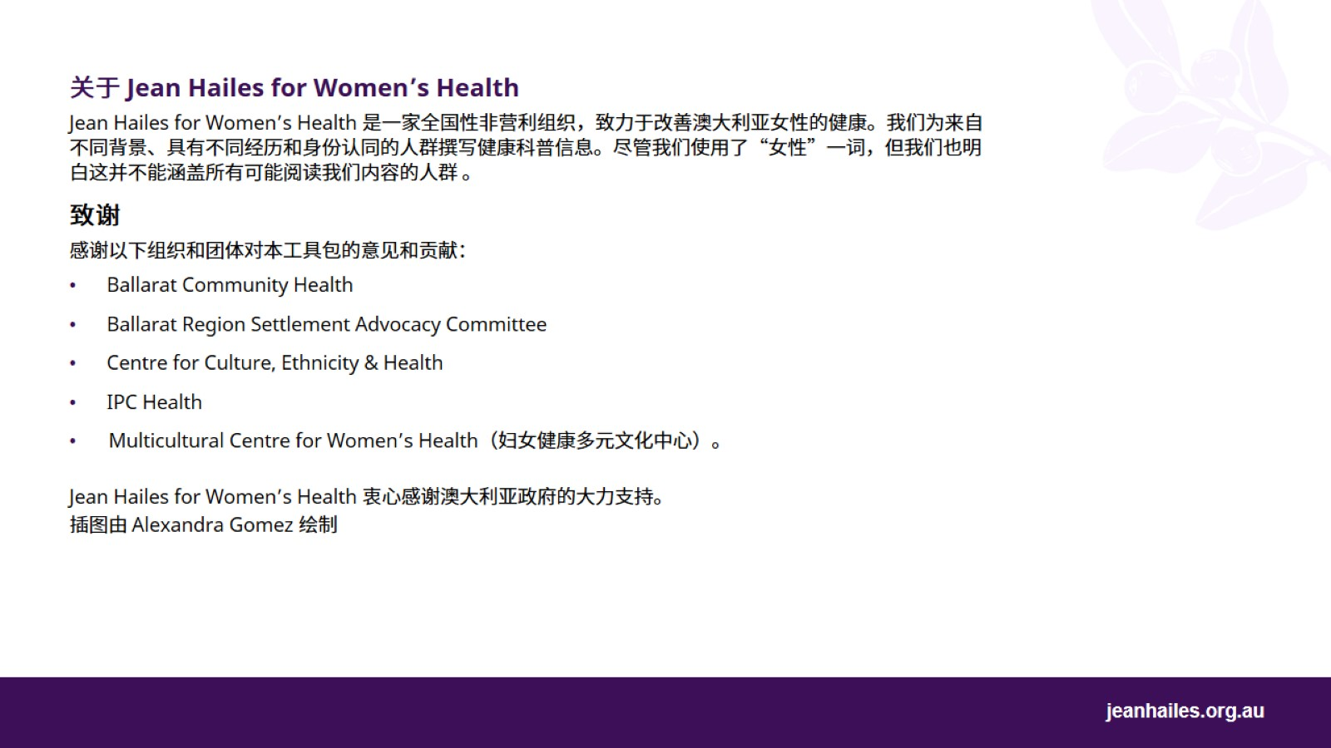

Slide 3
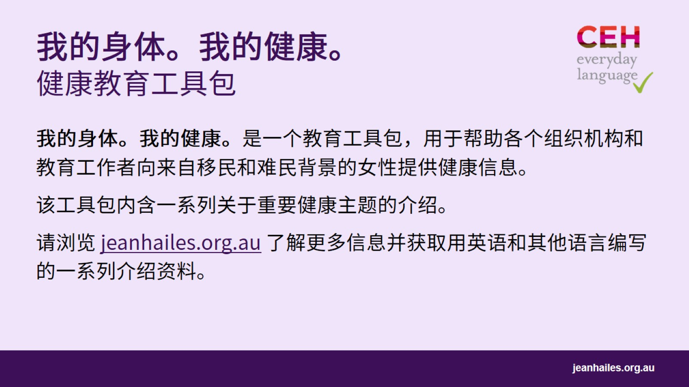
我的身体。我的健康。 健康教育工具包
Notes:
我的身体。我的健康。是一个教育工具包，用于帮助各个组织机构和教育工作者向来自移民和难民背景的女性提供健康信息。它还鼓励就女性的健康问题与她们展开对话。
该工具包中的介绍资料正在不断扩充中，内容涉及健康生活、情绪健康、更年期或性健康等重要的健康主题。
请浏览 jeanhailes.org.au 了解更多信息并获取用英语和其他语言编写的一系列介绍资料。

Slide 4
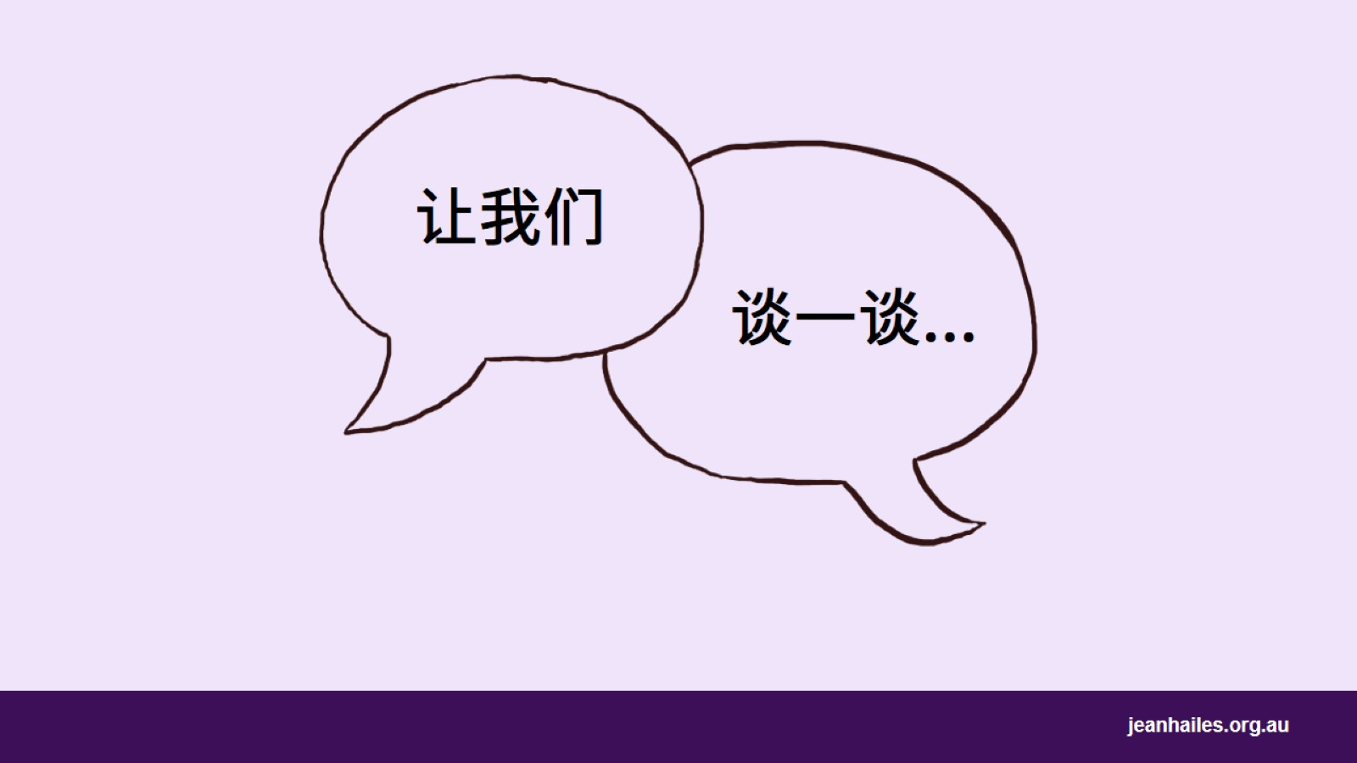
让我们
Notes:
开始这一环节时，请让参与者进行小组讨论，说一说饮食在我们生活中的作用。
值得思考的问题*：
饮食在我们生活中起什么作用？
谁负责您家中的食物？
谁负责选择您吃的食物？
“健康饮食”意味着什么？
什么是好的食物？
您的日常饮食中有哪些健康食品？
您认为饮食可以改变您的感觉吗？
*主持人注意：请选择一些问题；这些问题只是例子，用来帮助您引出简短的讨论。

Slide 5
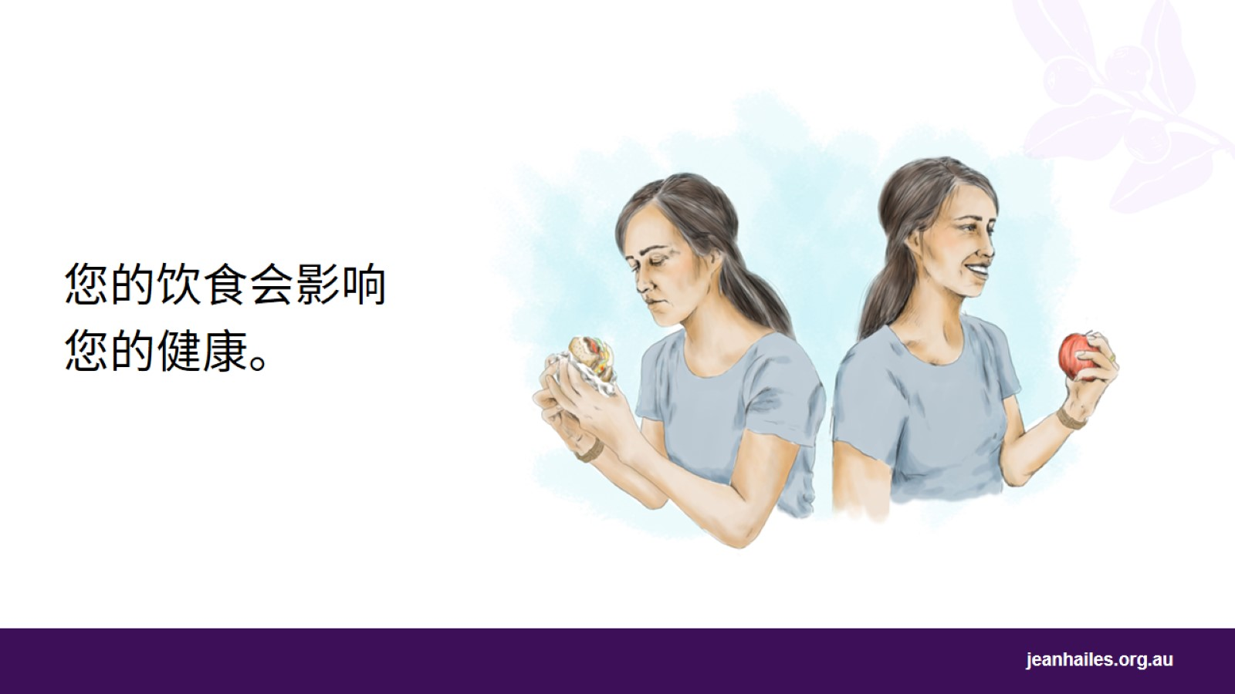
Notes:
饮食如何影响我的健康？
您的饮食可以影响：
您的身体健康 — 身体的健康程度
您有多少精力
您的心情 — 您有多开心。
健康的饮食可以使您和您的家人感觉更好，有助于您更享受生活。

Slide 6
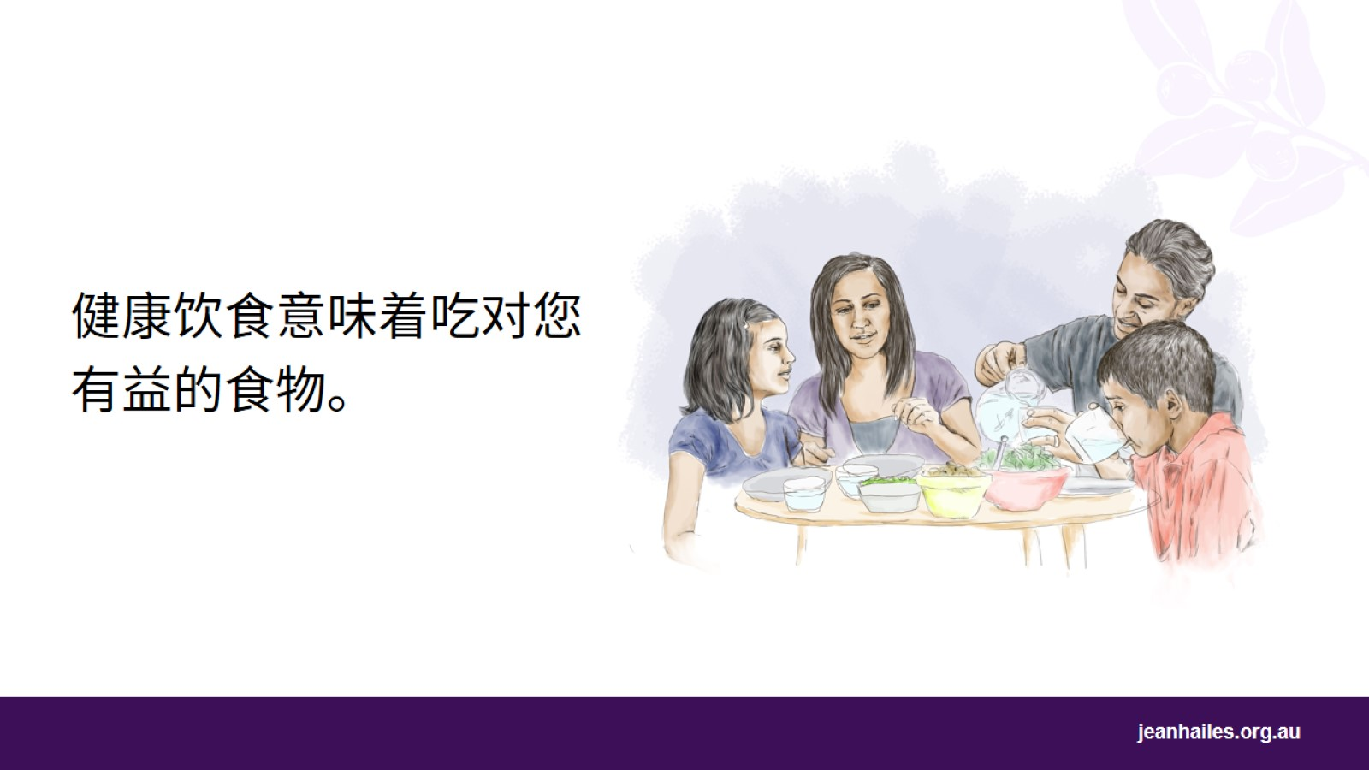
Notes:
什么是饮食？
饮食是指您每天吃的食物。
什么是健康的饮食？
健康的饮食是指吃合适类型且适量的食物。 健康的饮食对您的身体、健康和生活都有益。
每天：
食用多种不同食物——这对保持大脑、心脏和肠道健康都非常重要
定时定量进餐
食用水果、蔬菜和全麦食品，比如杂粮面包和糙米
不要摄入太多糖、盐和坏脂肪*
饮用大量液体 — 每天要喝 2 升水或8杯水，其中大部分是水。
*主持人注意：脂肪分好脂肪和坏脂肪；尽量少摄入坏脂肪。
坏脂肪的例子：垃圾食品和加工食品—薯片、饼干、蛋糕、糖果、油炸食品、快餐、植物油（通常指棕榈油）和动物脂肪产品，如黄油、奶油、酥油、脂肪肉和芝士。但是，如果吃少量奶酪，例如，每天吃火柴盒大小的硬质奶酪，那么它就是健康饮食的一部分。
好脂肪的例子：橄榄油、鳄梨、坚果、芥花油、花生油、澳洲坚果油和含有这些油的人造黄油。

Slide 7
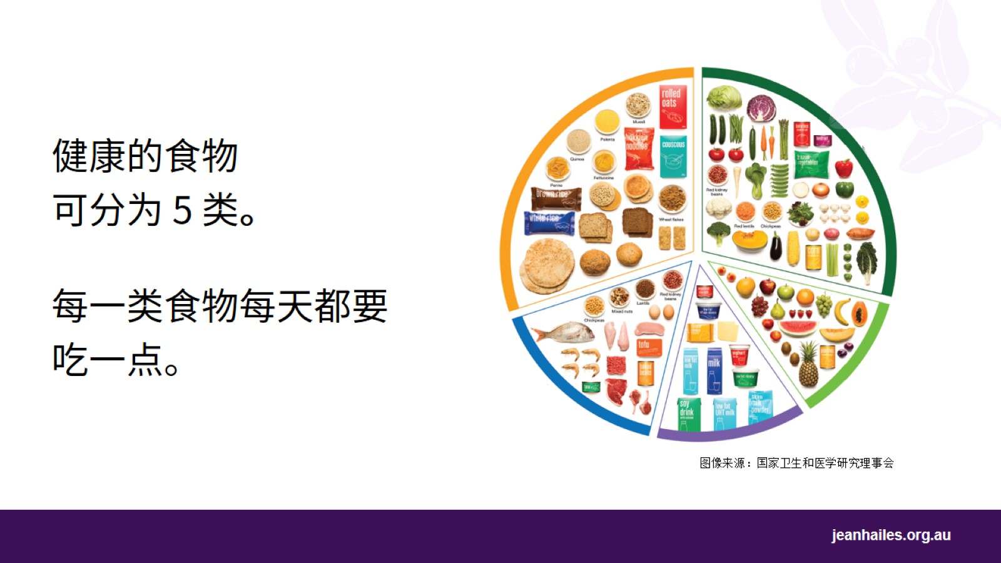
Notes:
这 5 类食物是指什么？*
5 类食物是指：
谷物，例如小麦、燕麦、大米、玉米、藜麦和黑麦
蔬菜
水果
肉和其他蛋白质，例如鸡蛋、豆腐、坚果、种子和豌豆/小扁豆/豆类
乳制品，例如牛奶、酸奶、奶酪和乳制品替代品。
我每天需要吃什么？
这 5 类食物中每一类都需要每天吃。这能帮助您保持健康。
最好将各类食物混合在一起，并尽量使用健康的油，例如橄榄油、芥花油、花生油。
*主持人注意：《澳大利亚健康饮食指南》（Australian Guide to Healthy Eating）提供了这 5 类食物的指南。
图像展示的是我们每天应该吃的5类食物的比例，而不是食用量。

Slide 8
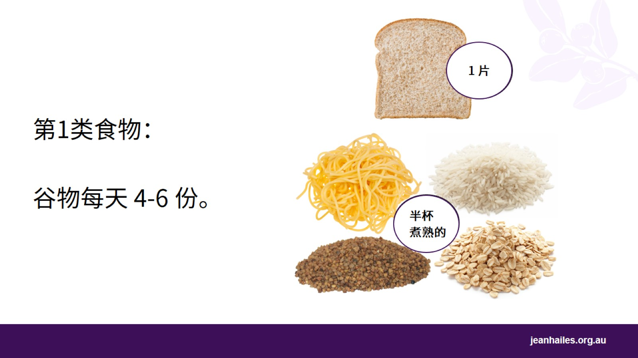
Notes:
什么是谷物？
这类食物来自多种谷物，例如大米、玉米、藜麦、粗面粉、荞麦、黑麦、燕麦和高粱米。它们通常被磨成面粉，用来做面包、面条和意大利面。
全谷物，如杂粮面包、糙米、燕麦片等是最佳选择。
我每天需要吃多少谷物？
您每天需要吃 6 份谷物，但是如果您年满 50 岁，则只需要吃 4 份。
1 份谷物有多少？
以下为1份谷物的 5 个例子：
1 片面包
3 块干的全麦饼干
半杯*煮熟的米饭、意大利面、面条、大麦、荞麦、玉米、粗面粉、玉米粥、碾碎的干小麦或藜麦
半杯煮熟的粥
四分之一杯什锦麦片（muesli）。
*主持人注意：请向与会者解释，一量杯（ 250 毫升）可能与他们饮用的杯子尺寸不同。

Slide 9
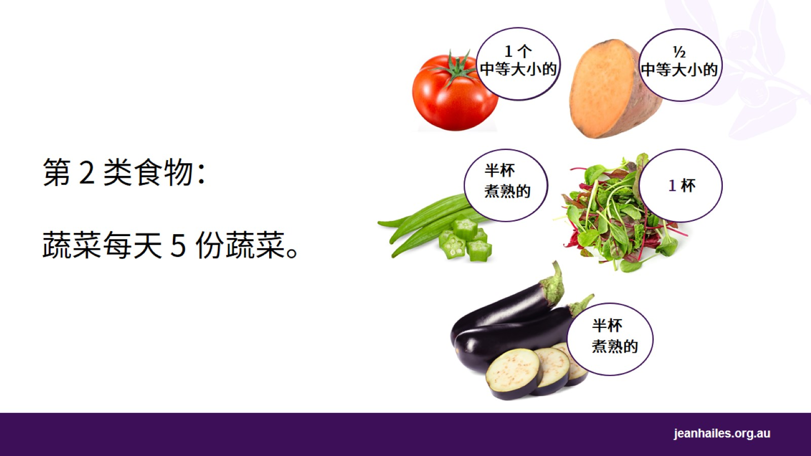
Notes:
为什么蔬菜很重要？
蔬菜为您的身体提供维生素和矿物质。它们有助于使您的身体正常运转。如果您不吃蔬菜，您的身体将无法正常工作。
请食用各种颜色的蔬菜，因为它们都能为您的身体提供不同的维生素和矿物质。
我每天需要吃多少蔬菜？
您每天需要吃 5 份蔬菜。
1 份蔬菜有多少？
以下为1份蔬菜的 6 个例子：
半杯煮熟的蔬菜
半杯烤熟的豆类
半杯甜玉米
1 杯沙拉
半个中等大小的番薯
1 个中等大小的蕃茄。

Slide 10
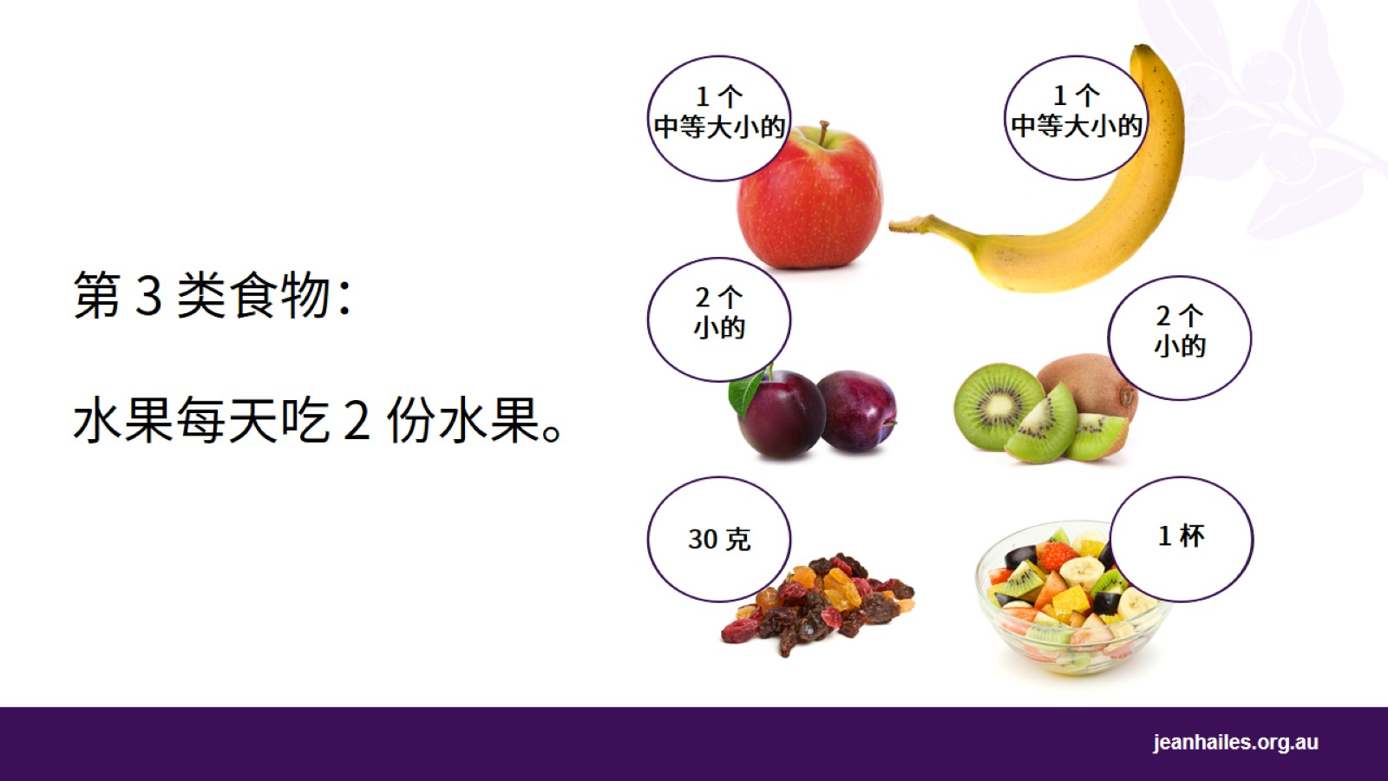
Notes:
为什么水果很重要？
水果就像蔬菜一样，可以为您的身体提供维生素、矿物质和纤维，使您的身体正常运转。水果也含有糖分，可以为您提供能量。
请食用不同颜色的水果，因为不同颜色的水果含有的维生素和矿物质不同。不同的维生素和矿物质以不同的方式让您的身体保持健康。
我每天需要吃多少水果？
您每天需要吃 2 份水果。
1 份水果有多少？
以下为1份水果的 5 个例子：
1 个中等大小的苹果、香蕉、橙子或梨
2 个小杏子、猕猴桃或李子
1 杯切成丁的或罐装的水果，不加糖
半杯果汁，不加糖
30g 水果干，例如 2 颗干杏，1 汤匙半葡萄干。

Slide 11
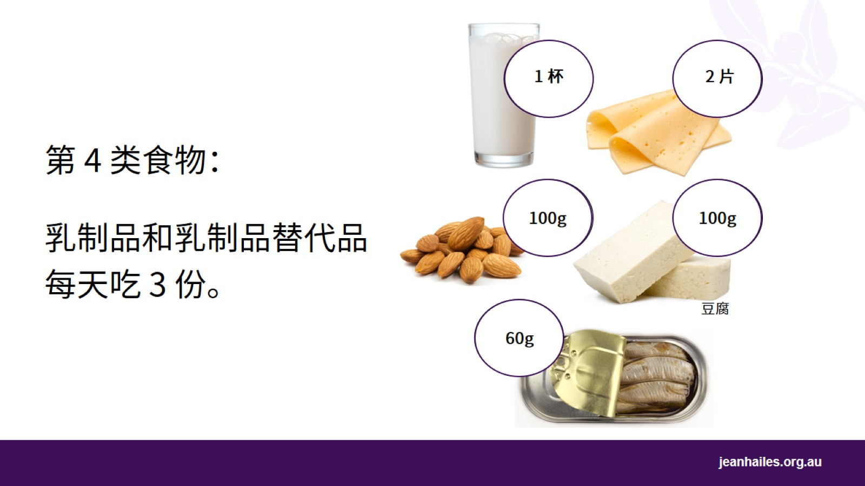
Notes:
什么是乳制品？
乳制品由动物奶制成，例如酸奶、奶酪和黄油。多吃奶制品可以增强骨骼和肌肉。请记住选择低脂产品。
如果您不能食用乳制品，请尝试其他乳制品替代品，例如（添加了钙的）豆浆/米乳/杏仁奶、豆腐或沙丁鱼罐头或三文鱼罐头。
我每天需要吃多少乳制品？
您每天需要食用 3 份乳制品或乳制品替代品。
1 份乳制品有多少？
以下为 1 份乳制品的 5 个例子：
1 杯牛奶或酪乳
半杯淡奶（evaporated milk）
2 片硬奶酪，比如切达奶酪
半杯里考塔（ricotta）奶酪
1 小盒酸奶。
1 份乳制品替代品有多少？
以下为1份乳制品替代品的 5 个例子：
100g 带皮杏仁
60g 水浸沙丁鱼罐头
半杯带骨头的粉红鲑鱼罐头
100g 硬豆腐
1 杯豆浆、米乳或其他谷类饮料，其中每 100 毫升中至少添加 100 毫克钙。

Slide 12
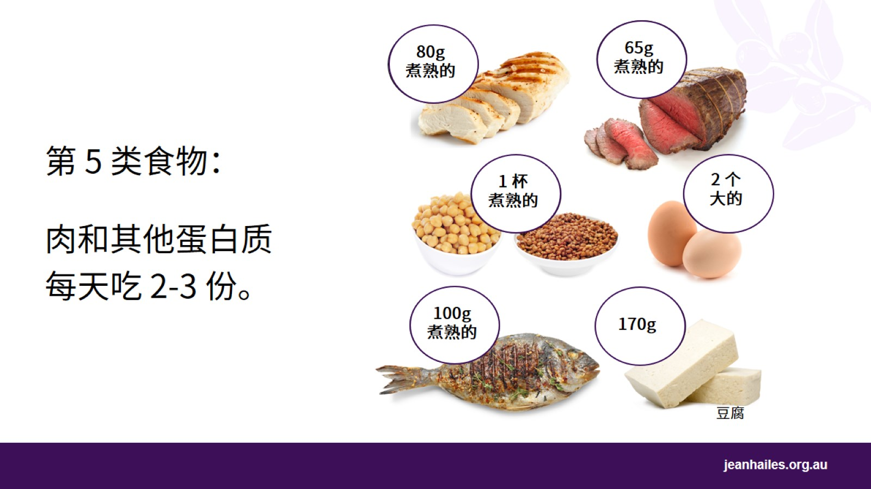
Notes:
什么是蛋白质？
蛋白质有助于您和您家人的成长以及长肌肉。蛋白质来自红肉、鸡肉、鱼和鸡蛋。
非动物来源的蛋白质包括种子、坚果、豆荚和大豆制品，例如豆腐或天贝。
我每天需要吃多少蛋白质？
您每天需要吃 2 到 3 份蛋白质，但是一周食用的红肉不要超过3份。
1 份蛋白质有多少？
以下为 1 份蛋白质的7个例子：
65g 煮熟的瘦红肉，例如牛肉、羊肉、小牛肉、猪肉、山羊肉或袋鼠肉。这大约是您手掌的大小。
80g 煮熟的瘦鸡肉或火鸡肉。这大约是您手掌的大小
100g 煮熟的鱼肉或一小罐鱼肉
2 个大鸡蛋
1 杯煮熟或罐装的豆类食品，例如扁豆、鹰嘴豆或去皮豌豆，最好不加盐
170g 豆腐
一小撮坚果或种子、适量花生或杏仁酱、芝麻糊或其他不加盐的坚果或种子酱。

Slide 13
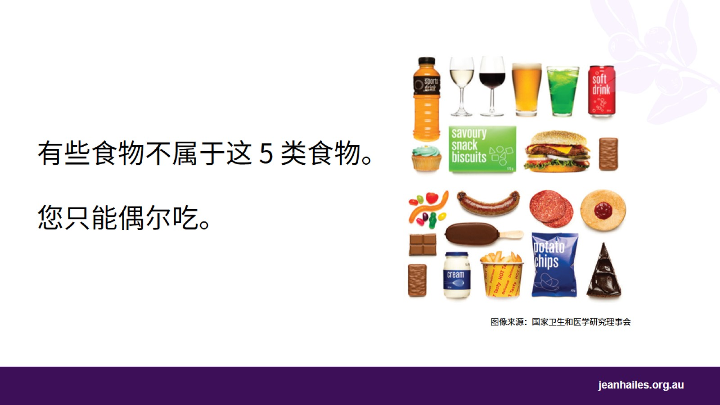
Notes:
什么是“偶尔”才能食用的食物？
“偶尔”才能食用的食物不属于这 5 类食物。它们不是健康饮食的一部分。
它们含有过多的脂肪、糖和盐，却没有人体所需的任何好东西。
如果您吃太多这些食物，则可能会导致体重增加，也可能使您生病。因此，只能偶尔吃一点，或者完全不吃。
“偶尔”才能吃的食物有以下几个例子：
甜饼干、蛋糕、甜点和糕点
冰淇淋、糖果和巧克力
薯片、炸薯片和其他含高脂肪和/或咸的零食，包括一些咸饼干
糕点和馅饼、快餐汉堡、油炸食品
加工肉类和含高脂肪的香肠/咸香肠
含糖软饮料、浓缩果汁、运动饮料和能量饮料以及酒
甜炼乳、奶油、黄油和涂抹酱。

Slide 14
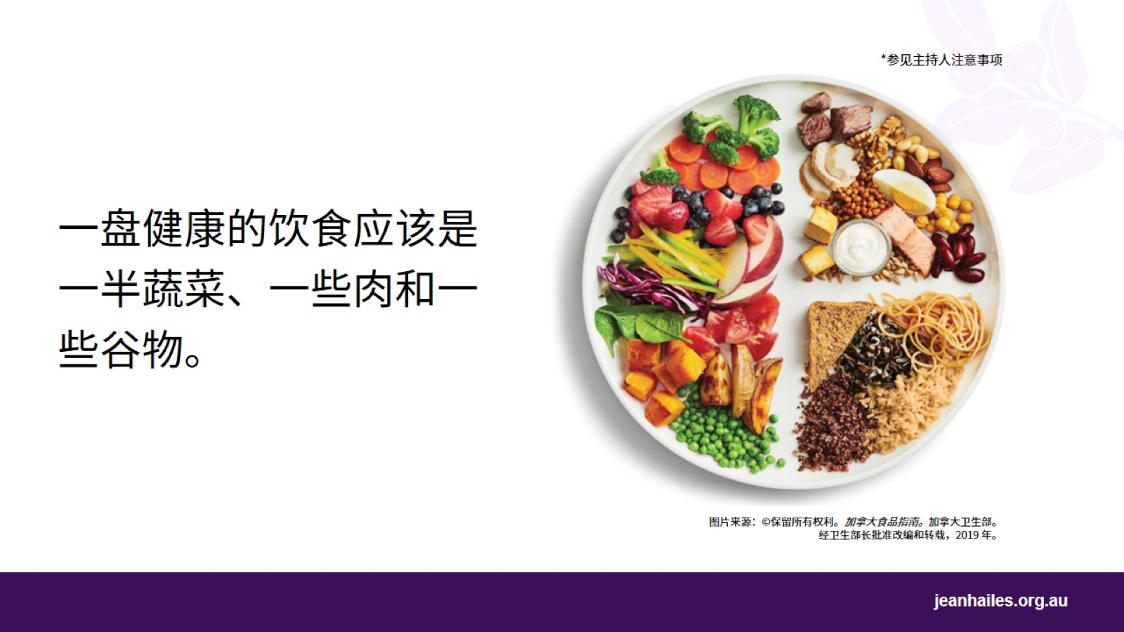
Notes:
健康的饮食看起来是什么样的？
健康的饮食包括 5 类食物中的各种食物。
如果要吃健康的一餐：
请在您的盘子里装上一半蔬菜
加入一些蛋白质，如肉、鸡蛋、鱼、豆腐或豆类
加入一些谷物，例如大米、面条、藜麦、意大利面或面包
吃水果或乳制品，作为点心或甜点。
与其在您的一餐中食用“偶尔”才能吃的食物（例如香肠或炸土豆），不如从5类健康食物中做出选择，例如鸡肉或米饭。
吃意大利面、千层面或意大利烩饭等食物时，将蔬菜或沙拉作为配菜。
主持人注意：图片显示的是一个盘子里应该包含的5类食物的比例，而不是实际食用量。

Slide 15
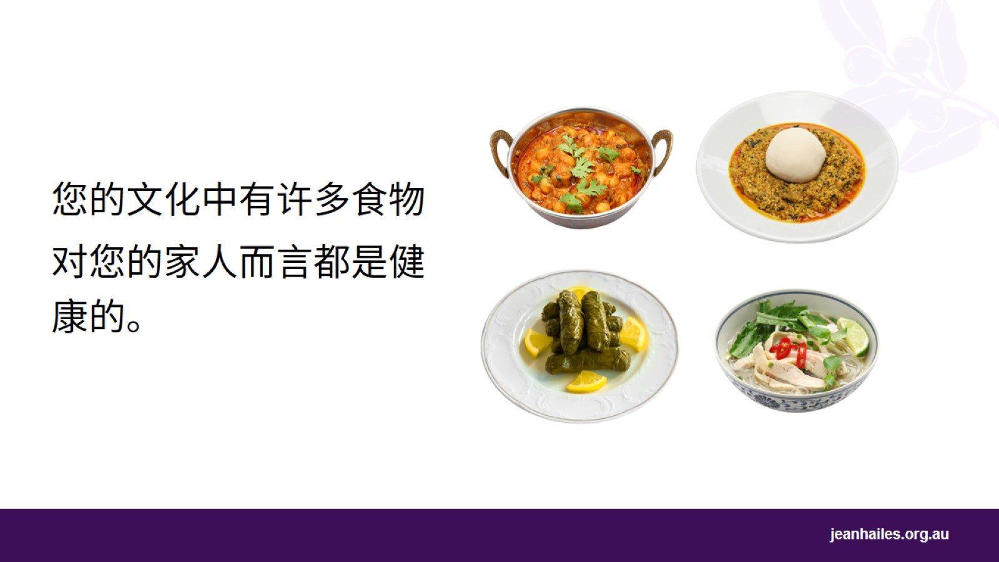
Notes:
我是否应该烹饪传统食物？
通常，您所在文化中的传统食品都很健康。最好将这些食物作为您饮食的一部分。
比从商店里买的饭菜和加工食品，传统的家常餐点（例如，以扁豆为主的菜肴和咖喱，再用药草和香料调味）是更好的选择。商店里的饭菜和加工食品通常含有很多糖、盐和脂肪。

Slide 16

让我们来谈一谈钙

Slide 17
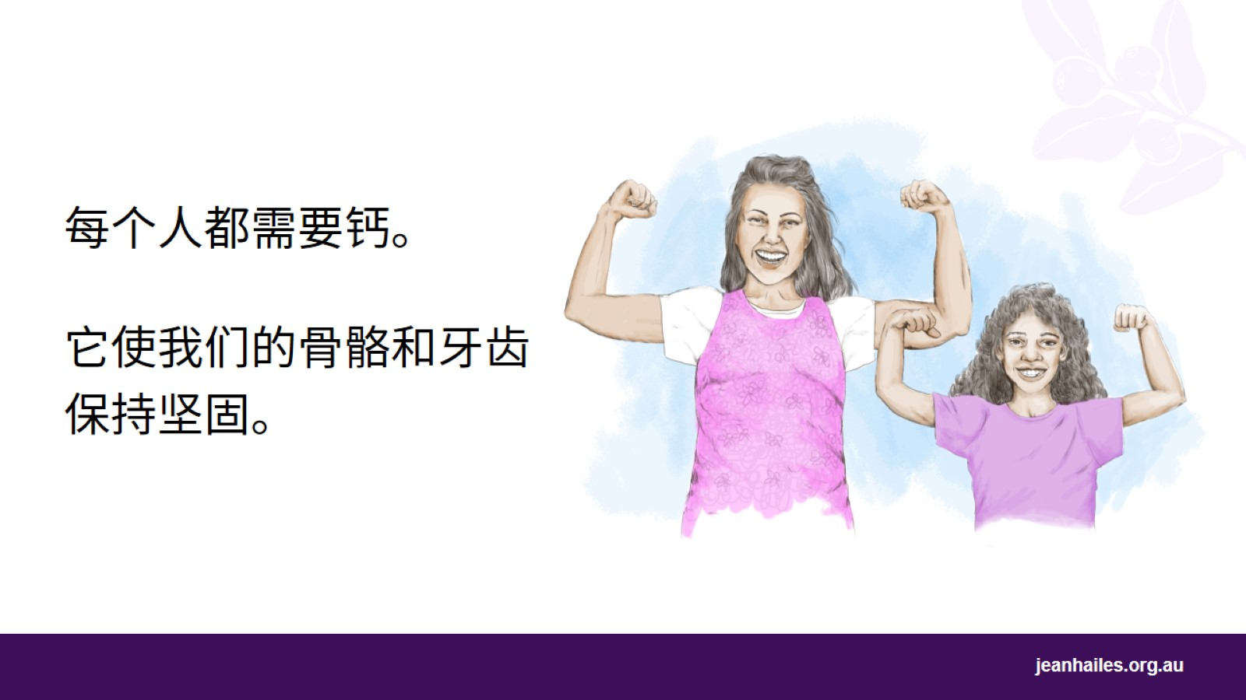
Notes:
为什么钙很重要？
您的生命需要钙。它对于以下方面的健康非常重要：
牙齿和骨骼
肌肉
心脏
神经系统。
如果您摄入的钙不足，您的骨骼就会变得脆弱。

Slide 18
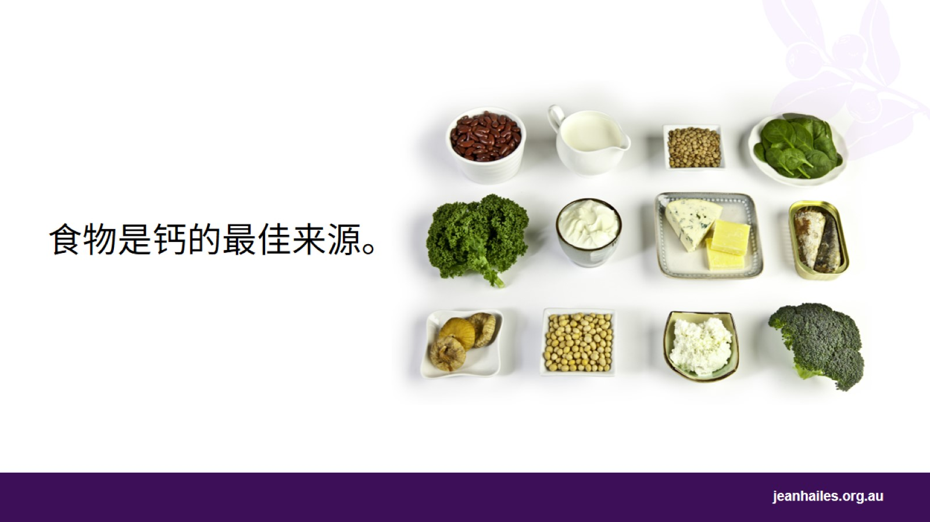
Notes:
补钙的最佳食物是什么？
钙的最佳来源是乳制品，例如牛奶、酸奶和硬奶酪。
您每天需要食用 3 份乳制品，如果您超过 50 岁，则每天需要 4 份乳制品。
钙的其他非乳制品来源包括：
添加钙的豆奶、米乳和杏仁奶
豆腐和天贝
含可食用骨头的鱼，例如带骨头的三文鱼罐头和沙丁鱼罐头
坚果和种子，例如巴西坚果、杏仁和芝麻糊（芝麻酱）
绿叶蔬菜，例如西兰花、青菜、大白菜和菠菜
干果，例如无花果干、干枣、李子干和杏干。
您也可以从钙片中获取钙，但是从食物中获取钙要好得多。
请咨询您的医生您是否需要服用钙片。

Slide 19
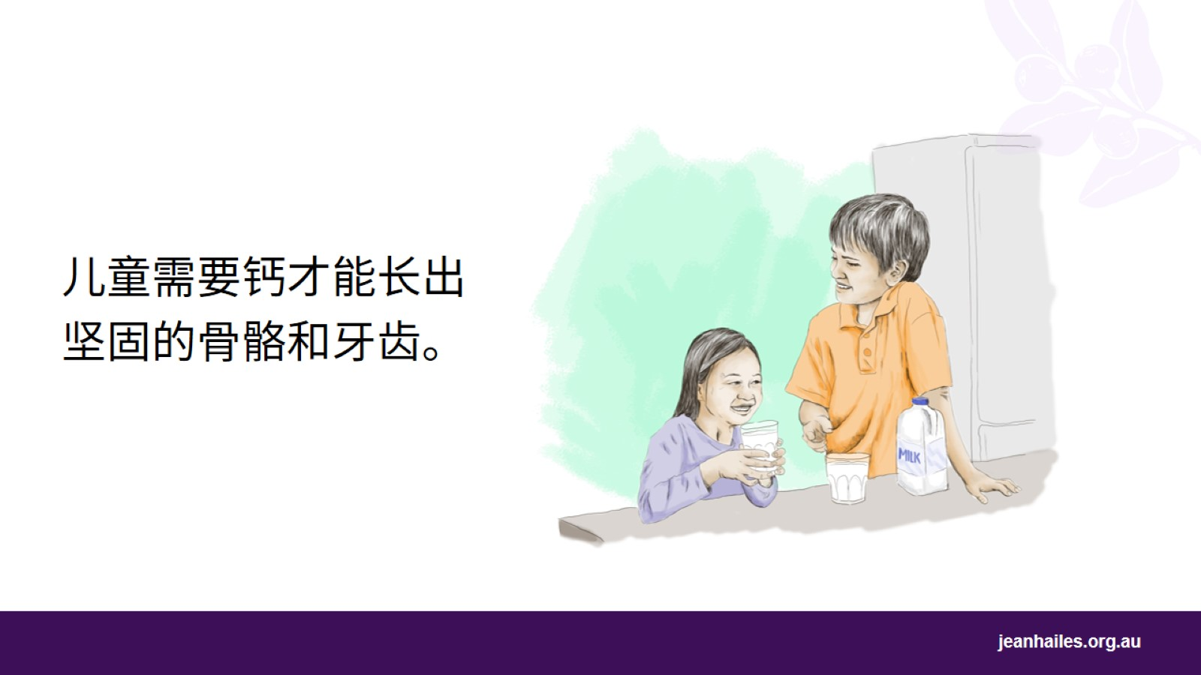
Notes:
为什么儿童和青少年需要更多的钙？
幼儿的骨骼在不断生长。儿童每天都要摄取足够的钙以长出坚固的骨骼和牙齿，这一点非常重要。
青少年需要更多的钙，因为他们在青春期会大幅度生长发育。
向护士或医生咨询您的孩子每天需要多少钙。

Slide 20
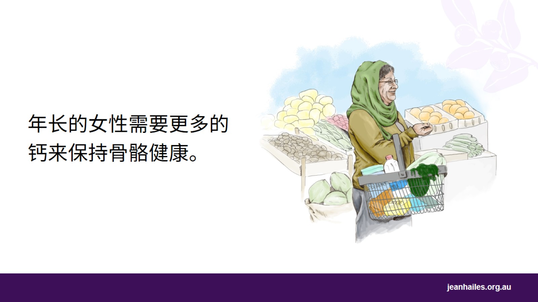
Notes:
为什么年长的女性需要更多的钙？
随着女性年龄的增长，她们的骨骼也变得越来越脆弱。年长的女性需要需要多吃钙质以保持骨骼强健。
这在绝经*后的 5 至 10 年中尤其重要，因为此时骨骼中的钙会流失更多。多吃钙质并不能阻止这种骨质流失，但可以减缓。
50 岁以上的女性每天需要多少钙？
如果您年满 50 岁，则每天需要摄取 1300 毫克的钙，这意味着每天需要食用 4 份乳制品。
*绝经是指您的最后一次月经出血。您只有在 12 个月内都没有月经时才会知道自己已进入绝经期了。

Slide 21

让我们来谈谈健康的学校午餐
Notes:
简短地讨论一下学校午餐的问题可能是个好主意。
值得思考的问题*：
您小时候在学校吃的午餐有哪些食物？
您的孩子在学校吃什么样的午餐？
谁为您的孩子选择午餐的食物？
您的孩子可以决定午餐盒里放哪些食物吗？
您是否与孩子一起准备学校午餐？
您是否会与您的孩子谈论不同种类的食物以及这些食物的健康程度？
*主持人注意：请只选择其中的几个问题。

Slide 22
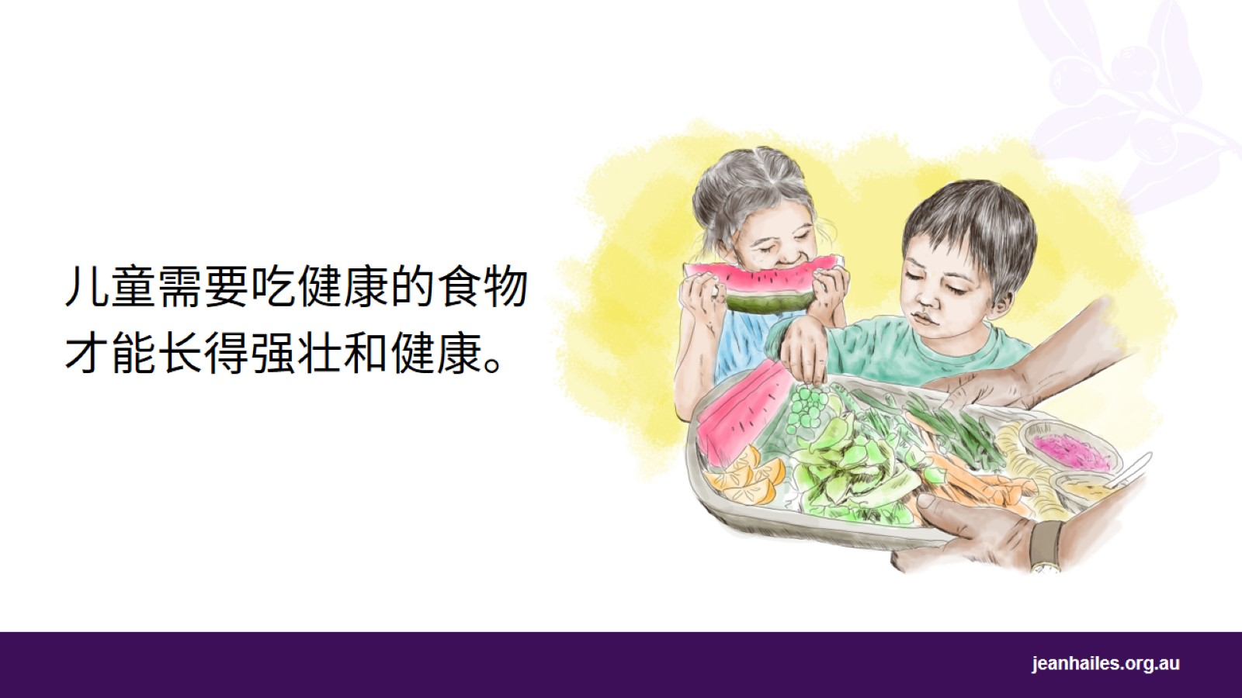
Notes:
为什么让儿童吃健康的食物如此重要？
健康的食物对儿童很重要，这有助于他们的生长发育，使他们拥有健康的大脑和身体。
您的孩子需要大量健康的食物才能变得强壮，并在学校里表现良好。
您要为孩子所吃的食物类型负责，但是您需要让他们选择自己想吃的食物。
您的孩子会观察您并向您学习，因此向他们展示您自己也选择健康的食物吃是非常重要的。

Slide 23
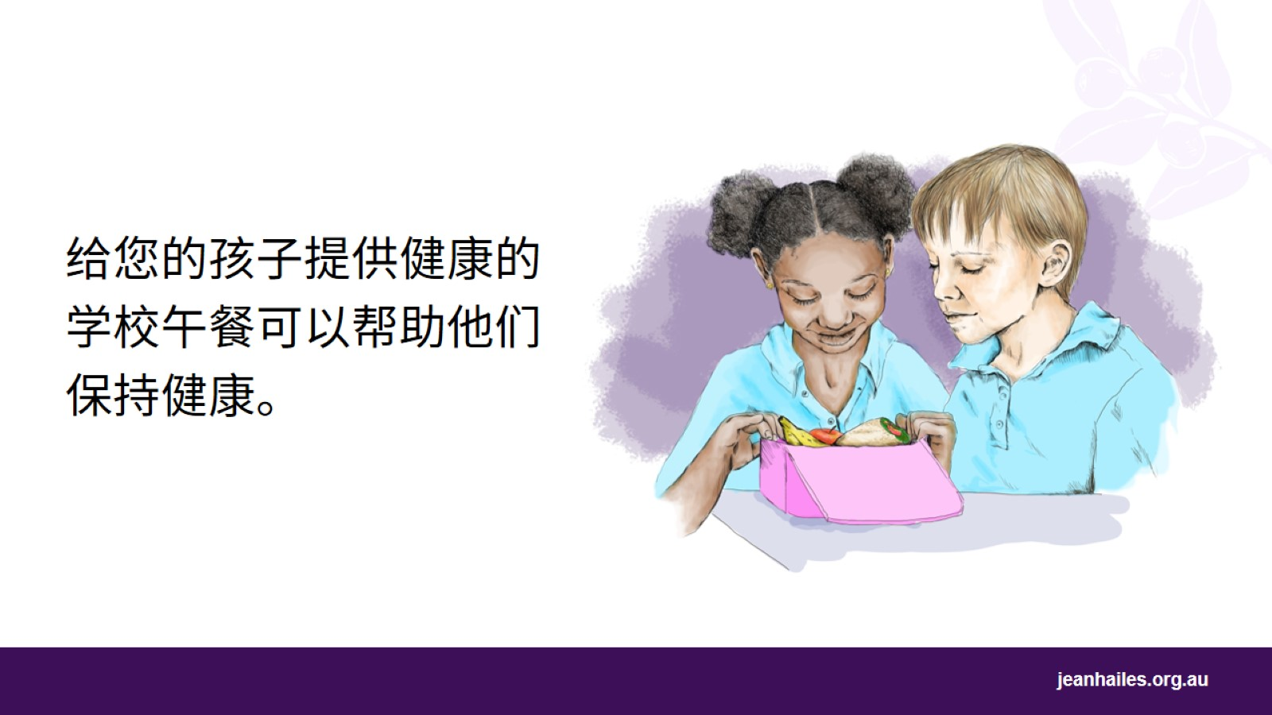
Notes:
学校午餐是一个很好的机会，可以为孩子们提供能使他们茁壮成长的健康食物。

Slide 24
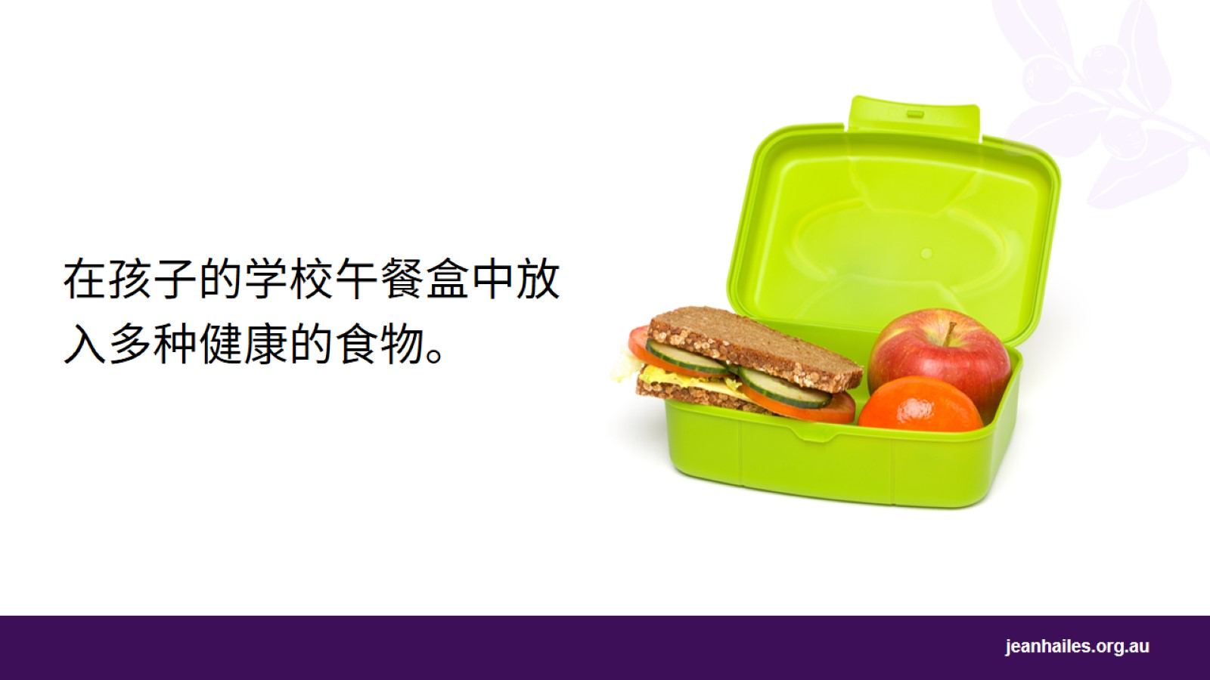
Notes:
应该在学校午餐盒里放些什么？
健康的午餐应包括：
新鲜的蔬菜和水果
牛奶、酸奶或奶酪（或乳制品替代品）
肉或其他蛋白质，比如煮熟的鸡蛋或花生酱*
谷物，例如面包、小圆面包、扁面包、水果面包或薄脆饼干（crackers）。请记住，全谷物或全麦食品是最佳选择。
自来水。
传统家常食物非常适合作为午餐。它还能向儿童表明，传统食物通常营养丰富又健康。
健康的午餐不应该包括哪些食物？
不要把这些食物包括在内，因为它们含有过多的糖、盐或脂肪：
所有甜饮料，例如果汁、果汁饮料、浓缩果汁、运动饮料、能量饮料、调味水、调味矿泉水、冰茶和软饮料
干果棒和干果“条”
“乳制品甜点”、巧克力棒和什锦麦片棒
在三明治中添加的巧克力酱、果酱和蜂蜜
多脂、多盐的加工肉类，如意大利腊肠和香肠
薯片或咸味饼干。
*如果您的学校实行无坚果政策，请不要在您孩子的便当盒中放入花生酱或任何坚果。

Slide 25
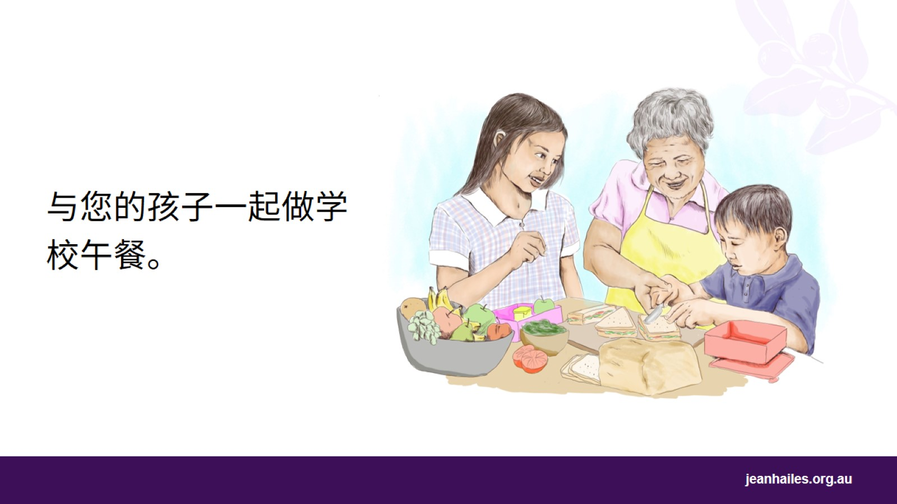
Notes:
为什么和孩子一起做学校午餐是个好主意？
一上学，孩子们就要开始自己决定什么是重要的事情。他们学得很快，并受到您、他们的朋友和他们所看到的流行事物的影响。准备学校午餐是一个与他们讨论健康饮食并向他们展示有哪些食物可以选择的绝佳时机。
一起准备学校午餐时可以做的事情有：
向您的孩子展示不同的健康食品，并让他们选择在学校要吃什么
让大一些的孩子自己做午餐
让年幼的孩子帮忙做三明治或切软水果
上学前一天晚上与孩子一起准备学校午餐。 这样，您会有更多的时间，因为早晨会很忙。

Slide 26
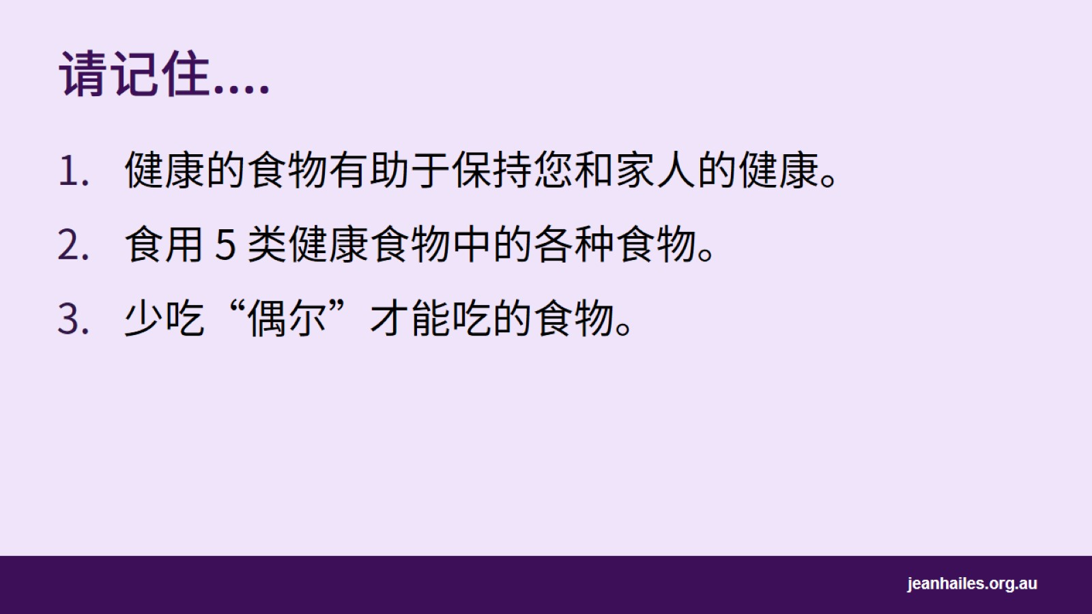
请记住....
Notes:
您每天的饮食会影响您的健康。
当您的饮食健康时，您会感觉更好，并拥有更好的生活。它可以帮助您保持健康并预防您生病。
健康的饮食对于婴儿和儿童良好的生长发育非常重要。
吃对您有益的食物，这有助于保持您和家人的健康。

Slide 27

当地服务机构
Notes:
主持人注意：请提供有关本地服务机构的信息。

Slide 28


